Slide 1

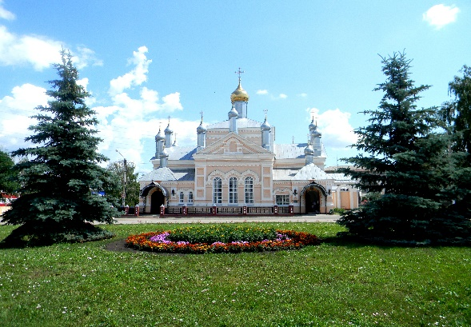
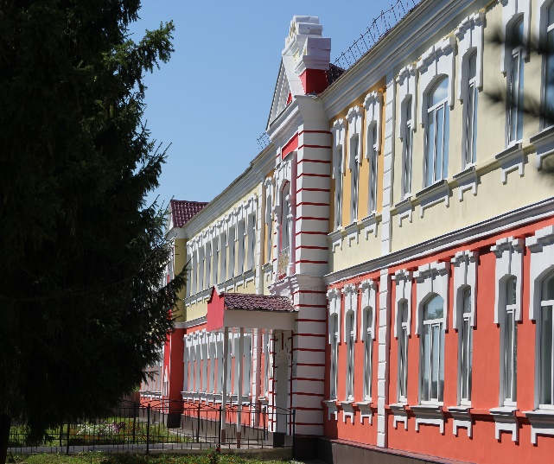

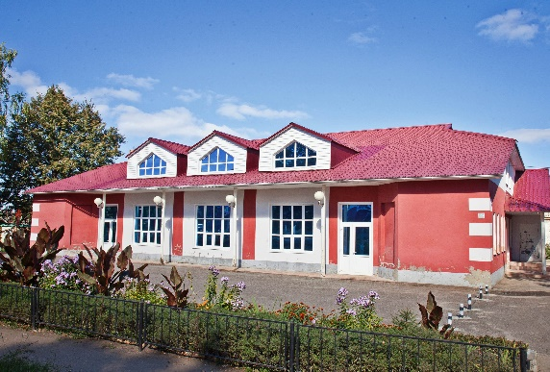

Бюджет для граждан
Решение Совета депутатов от 29.12.2020 г. № 47 «О бюджете Инсарского муниципального района Республики Мордовия на 2021 год и на плановый период 2022 и 2023 годов»

Slide 2
Обращение главы Инсарского муниципального района Республики Мордовия Мангутова Камиля Аминовича к жителям Инсарского района Республики Мордовия
Уважаемые жители Инсарского района!
В настоящее время обеспечение открытости и прозрачности бюджетного процесса является одним из ключевых направлений деятельности органов местного самоуправления. «Бюджет для граждан» предназначен, прежде всего, для жителей района, не обладающих специальными знаниями в сфере бюджетного законодательства, и разработан для привлечения большего количества граждан к участию в обсуждении вопросов формирования бюджета Инсарского муниципального района .
В брошюре вы можете ознакомиться с задачами и приоритетными направлениями бюджетной политики, основными условиями формирования бюджета, источниками доходов бюджета, обоснованиями бюджетных расходов, планируемыми и достигнутыми результатами использования бюджетных ассигнований. «Бюджет для граждан» нацелен на получение обратной связи от граждан, которые заинтересованы в социальном и экономическом развитии Инсарского муниципального района.

Slide 3
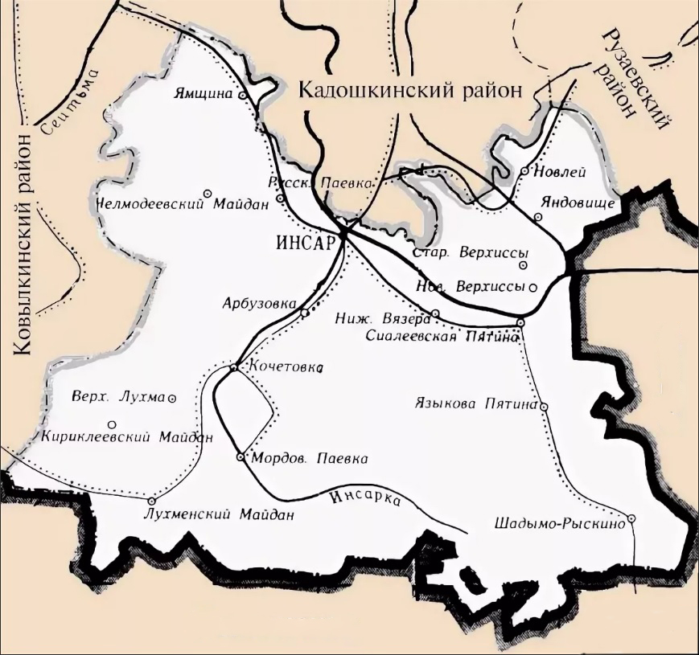
Инсарский муниципальный район

Slide 4
Словарь
Бюджет – форма образования и расходования денежных средств, предназначенных для финансового обеспечения задач и функций государства и местного самоуправления
Доходы – денежные средства, поступающие в бюджет
Расходы – денежные средства, выплачиваемые из бюджета
Бюджетная система – совокупность федерального бюджета, бюджетов субъектов Российской Федерации, местных бюджетов и бюджетов государственных внебюджетных фондов
Межбюджетные трансферты – средства, предоставляемые бюджетом вышестоящего уровня бюджетной системы бюджету нижестоящего уровня бюджетной системы
Консолидированный бюджет – свод районного и местных бюджетов
Дефицит бюджета - превышение расходов бюджета над его доходами
Профицит бюджета - превышение доходов бюджета над его расходами
Бюджетный процесс – ежегодное формирование и исполнение бюджета

Slide 5
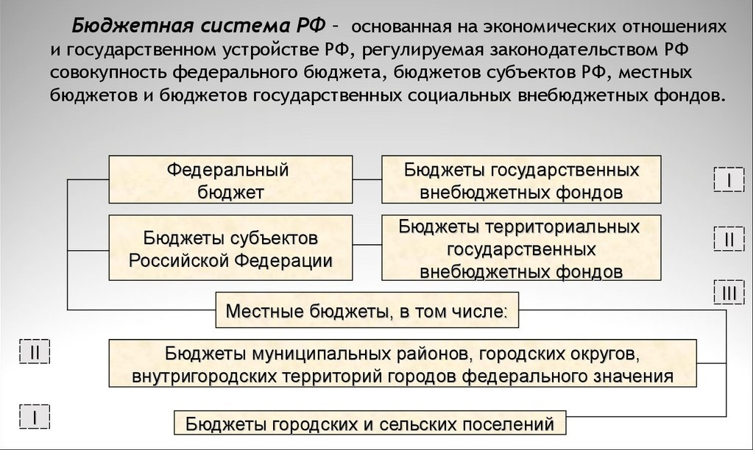
Структура бюджетной системы

Slide 6
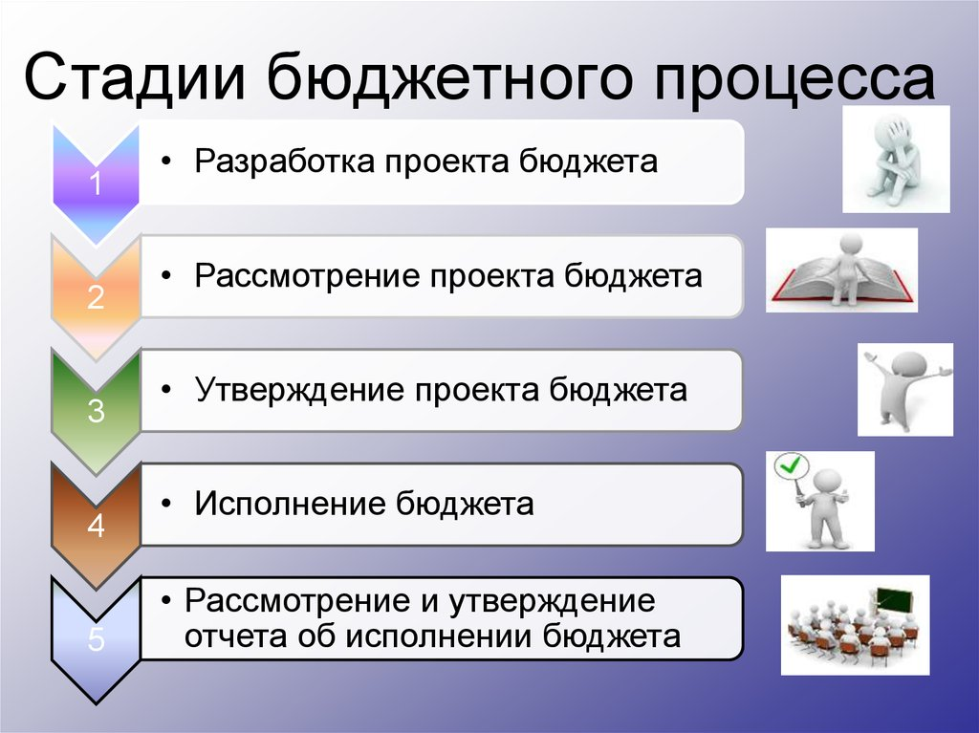

Slide 7
Основные направления бюджетной политики Инсарского муниципального района на 2021 год и на плановый период 2022 и 2023 годов
1 | Обеспечение устойчивости и сбалансированности районного бюджета, сохранение долговой устойчивости в условиях ухудшения экономической ситуации, связанной с распространением новой коронавирусной инфекции, и падения собственных доходов
2 | Повышение эффективности использования бюджетных средств
3 | Развитие системы межбюджетных отношений
4 | Обеспечение прозрачности и открытости бюджетного процесса, доступности информации о муниципальных финансах Инсарского муниципального района
5 | Повышение уровня собираемости налогов посредством реализации мероприятий, направленных на сокращение задолженности по налогам и сборам в бюджет Инсарского муниципального района

Slide 8


Slide 9
Основные характеристики бюджета Инсарского муниципального района за 2019-2023 годы

Slide 10
Доходная часть бюджета Инсарского муниципального района

Slide 11
Структура доходов бюджета Инсарского муниципального района
ДОХОДЫ бюджета Инсарского муниципального района, тыс. руб. | 2021 | 2022 | 2023
Налог на доходы физических лиц | 20 803,1 | 21 614,4 | 22 479,0
Налог на совокупный доход | 2 705,0 | 2 396,0 | 2 554,5
Государственная пошлина | 1 500,2 | 1 558,7 | 1 560,2
Акциз | 6 508,9 | 6 942,7 | 7 152,8
Доходы от использования имущества находящегося в государственной и муниципальной собственности | 2 275,9 | 2 364,6 | 2 459,2
Платежи за пользование природными ресурсами | 253,3 | 253,3 | 253,3
Доходы от продажи материальных и нематериальных активов | 970,7 | 1 008,6 | 1 048,9
Штрафы, санкции, возмещение ущерба | 515,0 | 535,1 | 556,5
Безвозмездные поступления из других бюджетов | 169 017,5 | 138 960,7 | 132 280,6
Всего доходов | 204 549,6 | 175 634,1 | 170 345,0

Slide 12
В проекте решения о бюджете Инсарского муниципального района расходы представлены тремя способами
• Функциональная структура – по направлениям расходования средств
• Ведомственная структура – по ведомствам, осуществляющим расходы
• Программная структура – по реализуемым муниципальным программам

Slide 13
Расходная часть бюджета Инсарского муниципального района
Расходы бюджета Инсарского муниципального района, тыс. руб. | Раздел | 2021 | 2022 | 2023
Всего, в том числе: |  | 204 549,6 | 175 634,1 | 170 355,0
Общегосударственные вопросы | 01 | 27 132,1 | 19 647,6 | 19 819,3
Национальная безопасность и правоохранительная деятельность | 03 | 2 509,8 | 2 061,6 | 2 010,7
Национальная экономика | 04 | 8 220,4 | 8 792,1 | 9 093,6
Жилищно-коммунальное хозяйство | 05 | 17,1 | 2 594,3 | 2 662,6
Образование | 07 | 122 286,5 | 109 748,5 | 101 524,8
Культура, кинематография | 08 | 24 353,5 | 13 075,5 | 12 114,9
Социальная политика | 10 | 16 818,90 | 16 664,50 | 18 394,80
Физическая культура и спорт | 11 | 104,6 | 108,7 | 113,0
Средства массовой информации | 12 | 1 250,0 | 1 250,0 | 1 250,0
Обслуживание государственного и муниципального долга | 13 | 5,0 | 5,0 | 5,0
Межбюджетные трансферты | 14 | 1 851,7 | 6,3 | 6,3

Slide 14
Расходы по разделу «Общегосударственные вопросы»
Расходы, тыс. руб. | Подраздел | 2021 | 2022 | 2023
Общегосударственные вопросы | 01 | 27132,1 | 19647,6 | 19819,3
Функционирование высшего должностного лица субъекта Российской Федерации и муниципального образования | 01 02 | 1240,4 | 904,4 | 904,4
Функционирование Правительства Российской Федерации, высших исполнительных органов государственной власти субъектов Российской Федерации, местных администраций | 01 04 | 14322,2 | 9757,1 | 9959,7
Судебная система | 01 05 | 0,0 | 9,5 | 0,0
Обеспечение деятельности финансовых, налоговых и таможенных органов и органов финансового (финансово-бюджетного) надзора | 01 06 | 4011,5 | 3347,9 | 3319,6
Резервные фонды | 01 11 | 100,0 | 50,0 | 50,0
Другие общегосударственные вопросы | 01 13 | 7458,0 | 5578,7 | 5585,6

Slide 15
Расходы по разделу «Национальная безопасность и правоохранительная деятельность»
Расходы, тыс.руб. | Подраздел | 2021 | 2022 | 2023
Национальная безопасность и правоохранительная деятельность | 03 | 2 509,8 | 2 061,6 | 2 010,7
Органы юстиции | 03 04 | 1043,3 | 1061,4 | 1008,3
Защита населения и территории от чрезвычайных ситуаций природного и техногенного характера, гражданская оборона | 03 10 | 1346,5 | 950,2 | 952,4
Другие вопросы в области безопасности и правоохранительной деятельности | 03 14 | 120,0 | 50,0 | 50,0

Slide 16
Расходы по разделу «Национальная экономика»
Расходы, тыс.руб. | Подраздел | 2021 | 2022 | 2023
Национальная экономика | 04 | 8220,4 | 8792,1 | 9093,6
Сельское хозяйство и рыболовство | 04 05 | 1681,5 | 1839,4 | 1930,8
Дорожное хозяйство | 04 09 | 6508,9 | 6942,7 | 7152,8
Другие вопросы в области национальной экономики | 04 12 | 30,0 | 10,0 | 10,0

Slide 17
Расходы по разделу « Жилищно-коммунальное хозяйство»
Расходы, тыс.руб. | Подраздел | 2021 | 2022 | 2023
Жилищное - коммунальное хозяйство | 05 | 17,1 | 2594,3 | 2662,6
Жилищное хозяйство | 05 01 | 17,1 | 2594,3 | 2662,6

Slide 18
Расходы по разделу «Образование»
Расходы, тыс.руб. | Подраздел | 2021 | 2022 | 2023
Образование | 07 | 122 286,5 | 109 748,5 | 101 524,8
Дошкольное образование | 07 01 | 26 049,4 | 23 266,2 | 21 076,8
Общее образование | 07 02 | 73 246,8 | 71 213,5 | 66 354,2
Дополнительное образование | 07 03 | 17 868,7 | 10 975,4 | 9 896,0
Профессиональная подготовка, переподготовка и повышение квалификации | 07 05 | 70,0 | 20,0 | 20,0
Молодежная политика и оздоровление детей | 07 07 | 3 064,6 | 2 718,8 | 2 723,2
Другие вопросы в области образования | 07 09 | 1 987,0 | 1 554,6 | 1 454,6

Slide 19
Расходы по разделу «Культура»
Расходы, тыс.руб. | Подраздел | 2021 | 2022 | 2023
Культура, кинематография | 08 | 24353,5 | 13075,5 | 12114,9
Культура | 08 01 | 21205,6 | 10990,5 | 10029,9
Другие вопросы в области культуры, кинематографии | 08 04 | 3147,9 | 2085,0 | 2085,0

Slide 20
Расходы по разделу «Социальная политика»
Расходы, тыс.руб. | Подраздел | 2021 | 2022 | 2023
Социальная политика | 10 | 16 818,90 | 16 664,50 | 18 394,80
Пенсионное обеспечение | 10 01 | 2 188,8 | 2 223,5 | 2 260,7
Социальное обеспечение населения | 10 03 | 7 386,1 | 7 197,1 | 7 423,4
Охрана семьи и детства | 10 04 | 7 244,0 | 7 243,9 | 8 710,7

Slide 21
Расходы по разделу «Физическая культура и спорт»
Расходы, тыс.руб. | Подраздел | 2021 | 2022 | 2023
Физическая культура и спорт | 11 | 104,6 | 108,7 | 113,0
Физическая культура | 11 01 | 104,6 | 108,7 | 113,0

Slide 22
Расходы по разделу «Средства массовой информации»
Расходы, тыс.руб. | Подраздел | 2021 | 2022 | 2023
Средства массовой информации | 12 | 1 250,0 | 1 250,0 | 1 250,0
Периодическая печать и издательство | 12 02 | 1 250,0 | 1 250,0 | 1 250,0

Slide 23
Муниципальные программы Инсарского муниципального района
Наименование муниципальной программы | 2021 | 2022 | 2023
Всего, тыс. рублей, в том числе: | 187 296,5 | 148 117,1 | 145 277,9
Программа "Развитие муниципальной службы в Инсарском муниципальном районе Республики Мордовия на 2017-2024 годы" | 50,0 | 15,0 | 15,0
Муниципальная программа "Развитие образования в Инсарском муниципальном районе Республики Мордовия на 2016-2025 годы" | 125 775,5 | 115 448,1 | 10 8109,9
Муниципальная программа "Обеспечение жильем молодых семей в Инсарском муниципальном районе на 2016-2025 годы" | 1 638,7 | 1 308,7 | 1 308,7
Муниципальная программа "Развитие культуры и туризма в Инсарском муниципальном районе на 2016-2024 годы" | 26 149,3 | 14 370,5 | 12 909,9
Муниципальная программа "Развитие физической культуры, спорта и молодежной политики в Инсарском муниципальном районе на 2016-2024 годы" | 150,0 | 156,0 | 162,1
Муниципальная программа "Развитие сельского хозяйства и регулирования рынков сельскохозяйственной продукции, сырья и продовольствия на 2016-2025 годы по Инсарскому муниципальному району" | 1 457,1 | 1 633,7 | 1 743,8
Муниципальная программа "Развитие дорожного хозяйства, автомобильных дорог и транспортного обслуживания в Инсарском муниципальном районе на 2016-2024 годы" | 6 508,9 | 6 942,7 | 7 152,8

Slide 24
Наименование муниципальной программы | 2021 | 2022 | 2023
Муниципальная программа повышения эффективности управления муниципальными финансами в Инсарском муниципальном районе Республики Мордовия | 5 888,2 | 3 364,2 | 3 325,9
Муниципальная программа "По охране общественного порядка и профилактике правонарушений в Инсарском муниципальном районе на 2019-2024 годы" | 100,0 | 30,0 | 30,0
Муниципальная программа "Противодействие злоупотреблению наркотиками и их незаконному обороту в Инсарском муниципальном районе" | 20,0 | 20,0 | 20,0
Муниципальная программа "Комплексное развитие сельских территорий Инсарского муниципального района Республики Мордовия на 2020-2025 годы" | 150,0 | 100,0 | 100,0
Муниципальная программа "Противодействие коррупции в Инсарском муниципальном районе на 2016-2024 годы" | 20,0 | 20,0 | 20,0
Муниципальная программа "Развитие и поддержка малого и среднего предпринимательства в Инсарском муниципальном районе на 2018-2024годы" | 30,0 | 10,0 | 10,0
Муниципальная программа «Управление муниципальными имуществом и земельными ресурсами» в Инсарском муниципальном районе Республики Мордовия на 2016-2024годы» | 100,0 | 40,0 | 60,0
Муниципальная программа "Организация отдыха детей в каникулярное время в Инсарском муниципальном районе на 2016-2025 годы" | 3 019,2 | 2 671,5 | 2 674,1
Муниципальная программа "Развитие и обеспечение эффективности деятельности администрации Инсарского муниципального района на 2018-2025годы" | 17 601,3 | 12 734,7 | 12 963,4

Slide 25
Контактная информация для граждан
Местонахождение Финансового управления
Администрации Инсарского
муниципального района: 431430, РМ, г. Инсар, ул. Гагарина, д. 28
Контактные телефоны: (883449) 2-14-53 – бюджетный отдел,
2-14-75 - бухгалтерия
Адрес электронной почты: fu09@mail.ru

